Slide 1







第六节
第八章
空间曲线及其方程
一、空间曲线的一般方程
二、空间曲线的参数方程
三、空间曲线在坐标面上的投影
机动 目录 上页 下页 返回 结束
Notes:
P411

Slide 2



a、指出方程所表示的曲面
b、写出方程

Slide 3
一、空间曲线的一般方程
空间曲线可视为两曲面的交线,
其一般方程为方程组
例如,方程组
C
表示圆柱面与平面的交线 C.
机动 目录 上页 下页 返回 结束
Notes:
P411

Slide 4
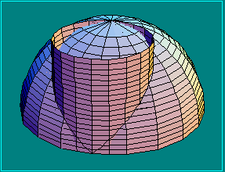
又如,方程组
表示上半球面与圆柱面的交线C.
机动 目录 上页 下页 返回 结束

Slide 5
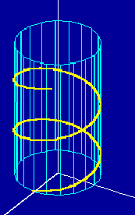
二、空间曲线的参数方程
将曲线C上的动点坐标x, y, z表示成参数t 的函数:
称它为空间曲线的 参数方程.
例如,圆柱螺旋线
的参数方程为
上升高度
, 称为螺距 .
机动 目录 上页 下页 返回 结束
Notes:
P411

Slide 6
例1. 将曲线化为参数方程表示:
解: (1)
根据第一方程引入参数 ,
得所求为
机动 目录 上页 下页 返回 结束
Notes:
P411

Slide 7
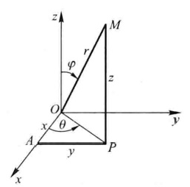
注: 球面方程为
说明: 一般曲面的参数
方程含两个参数 , 形如
Notes:
P411

Slide 8
三、空间曲线在坐标面上的投影
设空间曲线 C 的一般方程为
消去 z 得投影柱面
则C 在xoy 面上的投影曲线 C´为
消去 x 得C 在yoz 面上的投影曲线方程
消去y 得C 在zox 面上的投影曲线方程
机动 目录 上页 下页 返回 结束
Notes:
P414

Slide 9


例如,
旋转抛物面$z=x^{2}+y^{2}$与平面$y+z=1$交线
在xoy 面上的投影曲线方程为
$$\left\{\begin{matrix}x^{2}+{(y+\frac{1}{2})}^{2}=\frac{5}{4} \\ z=0\end{matrix}\right.$$

Slide 10

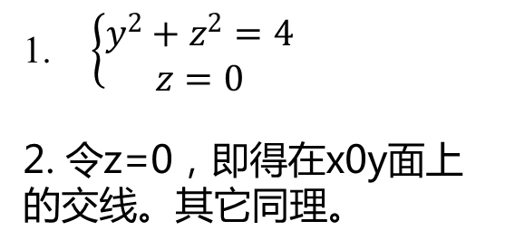
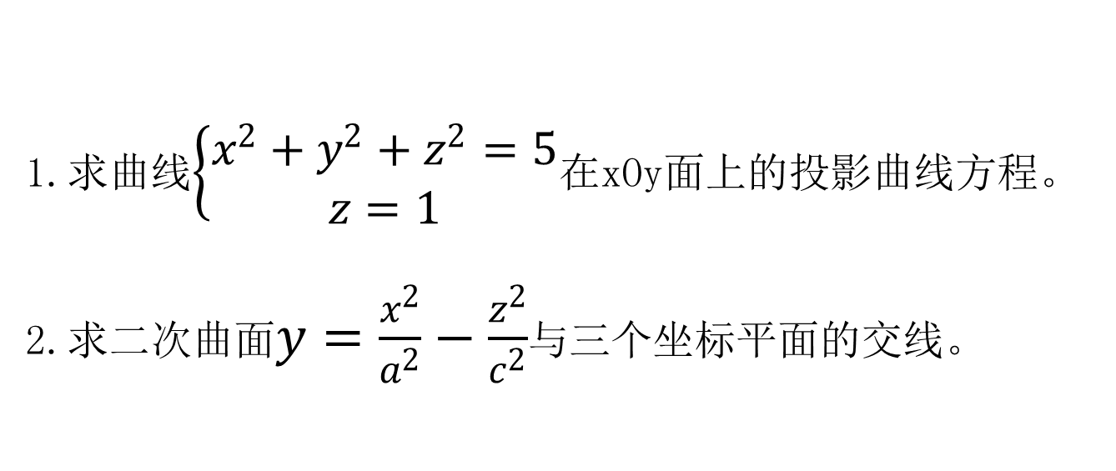
主观题
10分
答案解析
1.求曲线$\left\{\begin{matrix}x^{2}+y^{2}+z^{2}=5 \\ z=1\end{matrix}\right.$在xOy面上的投影曲线方程。
2.求二次曲面$y=\frac{x^{2}}{a^{2}}−\frac{z^{2}}{c^{2}}$与三个坐标平面的交线。
$\left\{\begin{matrix}y^{2}+z^{2}=4 \\ z=0\end{matrix}\right.$
2. 令z=0，即得在x0y面上的交线。其它同理。
正常使用主观题需2.0以上版本雨课堂
作答
可为此题添加文本、图片、公式等解析，且需将内容全部放在本区域内。正常使用需3.0以上版本

Slide 11

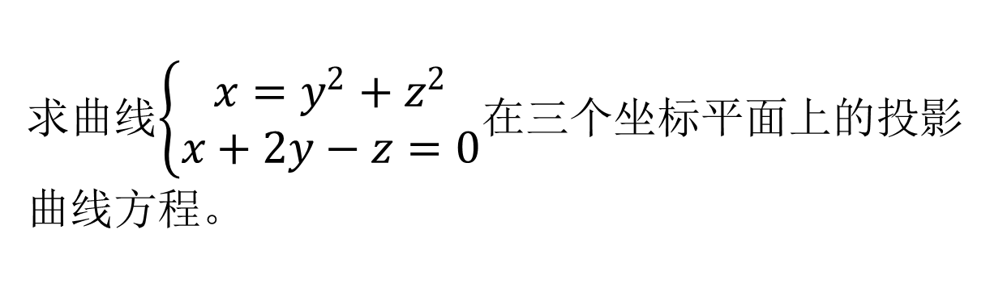
主观题
10分
答案解析
求曲线$\left\{\begin{matrix}x=y^{2}+z^{2} \\ x+2y−z=0\end{matrix}\right.$在三个坐标平面上的投影曲线方程。
在xoy面上的投影为
$$\left\{\begin{matrix}y^{2}+z^{2}+2y−z=0 \\ x=0\end{matrix}\right.$$
在xoz面上的投影为
$$\left\{\begin{matrix}x=\frac{1}{4}{(z−x)}^{2}+z^{2} \\ y=0\end{matrix}\right.$$
在yoz面上的投影为
$$\left\{\begin{matrix}x=y^{2}+{(x+2y)}^{2} \\ z=0\end{matrix}\right.$$
正常使用主观题需2.0以上版本雨课堂
作答
可为此题添加文本、图片、公式等解析，且需将内容全部放在本区域内。正常使用需3.0以上版本

Slide 12

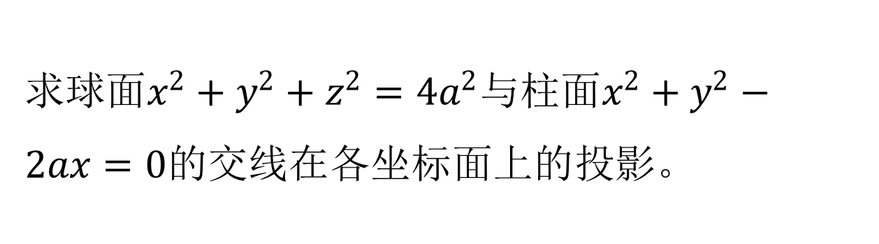
主观题
10分
答案解析
求球面$x^{2}+y^{2}+z^{2}=4a^{2}$与柱面$x^{2}+y^{2}−2ax=0$的交线在各坐标面上的投影。
Xoy:
$$\left\{\begin{matrix}x^{2}+y^{2}−2ax=0 \\ z=0\end{matrix}\right.$$
Yoz:
$$\left\{\begin{matrix}z^{4}+4a^{2}(y^{2}−z^{2})=0 \\ x=0\end{matrix}\right.$$
Xoz:
$$\left\{\begin{matrix}2ax+z^{2}=4a^{2} \\ y=0\end{matrix}\right.$$
正常使用主观题需2.0以上版本雨课堂
作答
可为此题添加文本、图片、公式等解析，且需将内容全部放在本区域内。正常使用需3.0以上版本

Slide 13
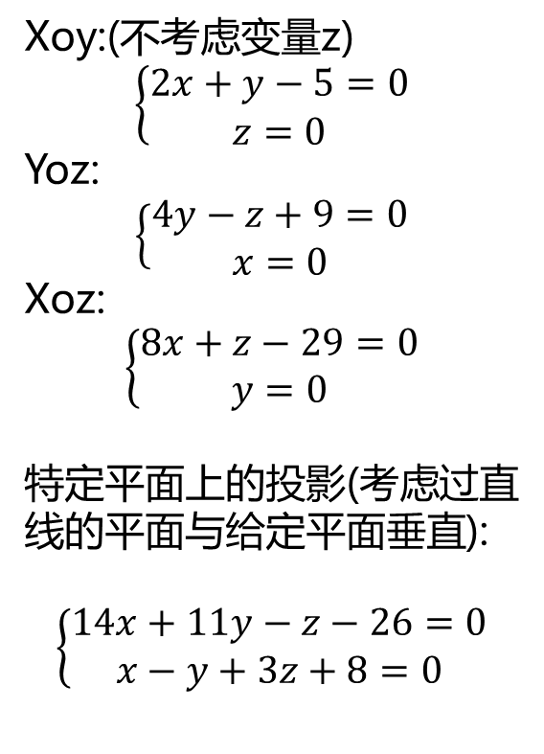
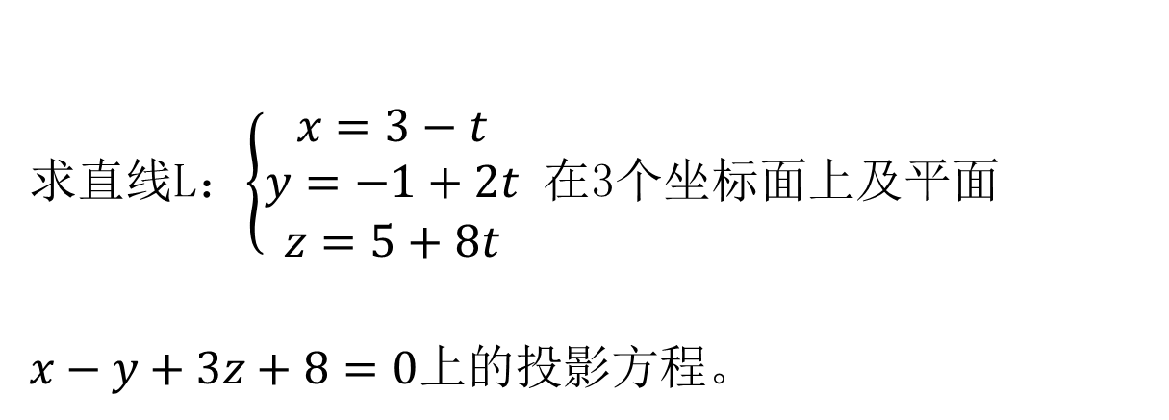
主观题
10分
答案解析
求直线L：$\left\{\begin{matrix}x=3−t \\ y=−1+2t \\ z=5+8t\end{matrix}\right.$ 在3个坐标面上及平面$x−y+3z+8=0$上的投影方程。
Xoy:(不考虑变量z)
$$\left\{\begin{matrix}2x+y−5=0 \\ z=0\end{matrix}\right.$$
Yoz:
$$\left\{\begin{matrix}4y−z+9=0 \\ x=0\end{matrix}\right.$$
Xoz:
$$\left\{\begin{matrix}8x+z−29=0 \\ y=0\end{matrix}\right.$$
特定平面上的投影(考虑过直线的平面与给定平面垂直):
$$\left\{\begin{matrix}14x+11y−z−26=0 \\ x−y+3z+8=0\end{matrix}\right.$$
正常使用主观题需2.0以上版本雨课堂
作答
可为此题添加文本、图片、公式等解析，且需将内容全部放在本区域内。正常使用需3.0以上版本

Slide 14
内容小结
空间曲线
三元方程组
或参数方程
(如, 圆柱螺线)
求投影曲线
机动 目录 上页 下页 返回 结束

Slide 15
备用题
求曲线
绕 z 轴旋转的曲面与平面
的交线在 xoy 平面的投影曲线方程.
解：
旋转曲面方程为
,它与所给平面的
交线为
此曲线向 xoy 面的投影柱面方程为
此曲线在 xoy 面上的投影曲线方程为
机动 目录 上页 下页 返回 结束

